Slide 1
玛氏箭牌 士力架CVS世界杯活动
2018/4/20

Slide 2
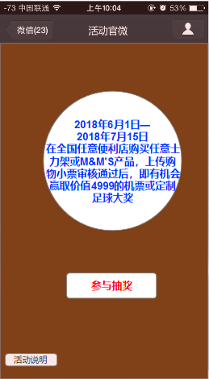
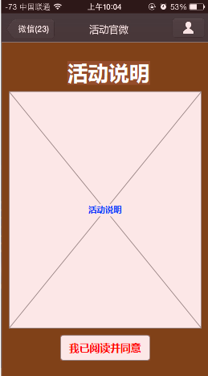
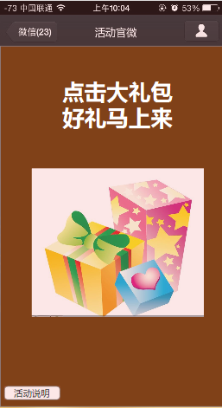
1.1 用户体验流程
首页
活动说明
抽奖页面

Slide 3
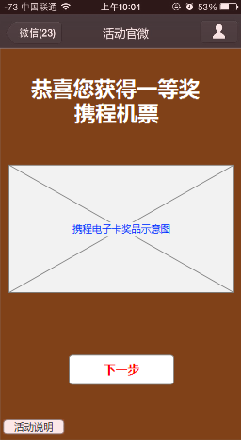
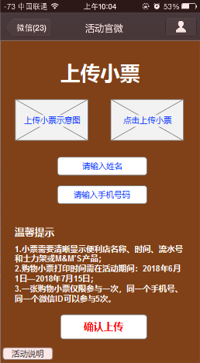
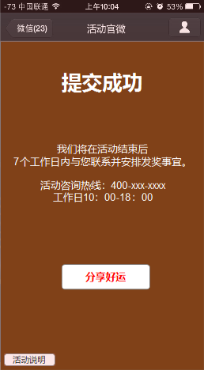
1.1 用户体验流程
一等奖中奖页面
一等奖上传小票
抽奖页面

Slide 4
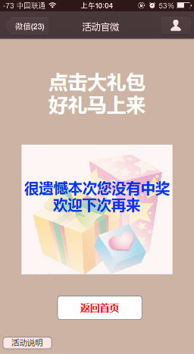

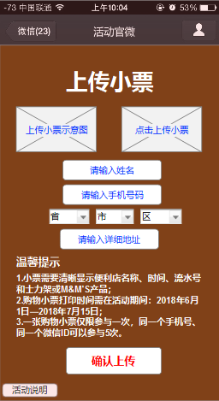
1.2其它页面
未中奖页面
二等奖中奖页面
二等奖上传小票

Slide 5
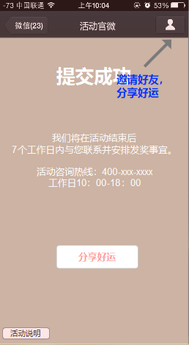
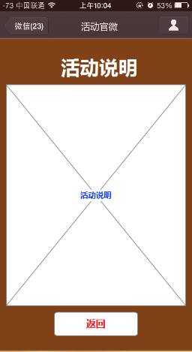
1.1其它页面
分享页面
活动说明2
（在任意页点击“活动说明”跳出此页）

Slide 6
2.1页面操作提示
每个IP限制抽奖5次；
消费者参与次数到达上限，表单提示：很抱歉，您的参与次数已达上限
活动下线后，表单提示：活动已结束，期待下次与您相遇！

Slide 7
2.2页面操作提示
小票式样使用士力架或M&M’S产品；
“确认上传”上传时显示全程进度条，并提示“上传成功”
手机号输入框提示语：请输入正确的手机号
地址输入框提示语：请输入正确的地址

Slide 8
谢谢观赏！

